Slide 1



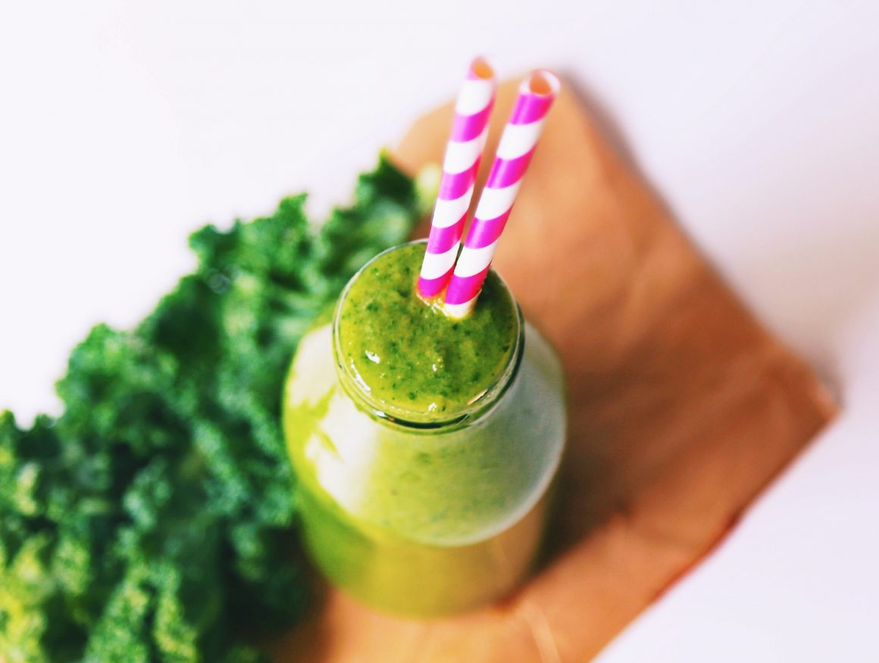

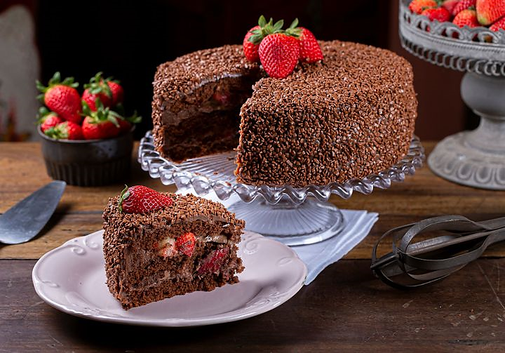



Vamos Degustar ?
Bem-vindo ao Lounge e ifood
Veja as Ótimas receitas que temos para você!
Smoothie de banana com chocolate
BOLO DE CHOCOLATE COM MORANGO

Slide 2

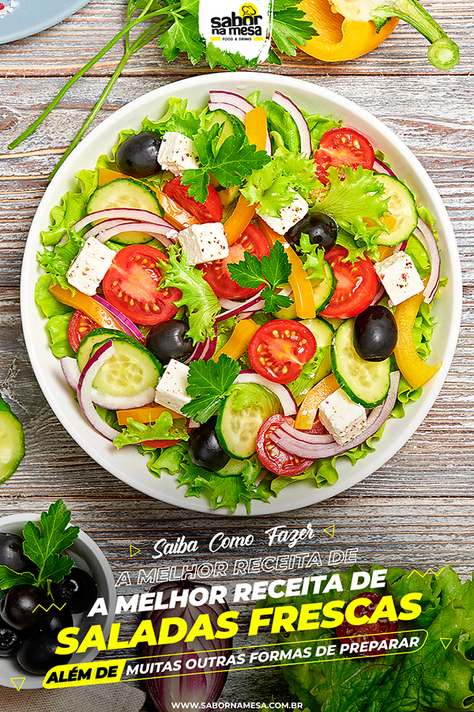
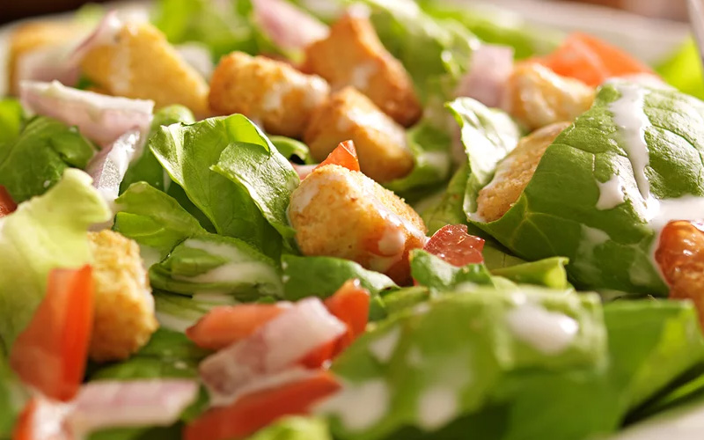
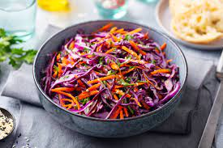
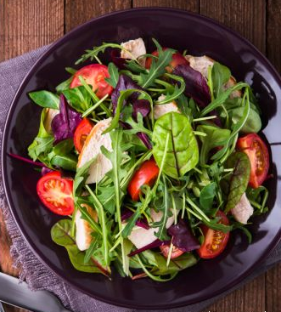
Saladas
Resultados para: “Saladas”
Total de resultado: 150
SALADA COM QUEIJO DE CABRA
Salada Caesar
Salada Colorida de Legumes
Salada de alface
1
2 3 á 25

Slide 3





Vamos Degustar ?
BOLO DE CHOCOLATE COM MORANGO
Aprenda a fazer um bolo de brigadeiro com morango típico de aniversário.
Rendimento
12 porções
Como não pensar em um bolo de chocolate com morango e não salivar, certo? O bolo sensação é o doce que conquista o paladar de muita gente, já que o morango quebra o gosto adocicado do chocolate.
Pensando nisso, pedimos para a confeiteira Bia Forte, da confeitaria Brigadeiro, te ensinar a fazer um bolo com morango e chocolate, além de uma boa dose de brigadeiro.
Se você deseja celebrar alguma data especial, essa é a escolha de bolo certa.
Tempo de Preparo
1 hora e 30 min
Dificuldade
Fácil
Avalie a receita

Slide 4
Se você deseja celebrar alguma data especial, essa é a escolha de bolo certa.
Avalie a receita
Dificuldade
Fácil
INGREDIENTES
Massa de chocolate sem leite e sem manteiga
2 xícaras de chá de farinha de trigo
2 xícaras de chá de açúcar
1 xícara de chá de chocolate em pó
1 colher (sopa) de fermento em pó
4 ovos
1 xícara de chá de óleo
1 xícara de chá de água quente
Brigadeiro mole
1 lata de leite condensado
1 colher (sopa) de chocolate em pó
1 colher (sopa) bem caprichada de manteiga
1 colher (chá) de mel
Montagem Massa
Brigadeiro que você preparou
2 caixinhas de morango
Granulado belga ao leite
MODO DE PREPARO

Slide 5


Receitas
Artigos
Marcas recomendadas
Livros de Culinária
Seu perfil

Slide 6

Receitas
Sobremesas
Massas
Fácil e Pratico
Datas Comemorativas
Jantar Romântico
Dietas
Artigos
Marcas recomendadas
Livros de Culinária
Seu perfil

Slide 7

Receitas
Artigos
Dicas de Receitas
Dicas de Cozinha
Dieta e Nutrição
Curiosidades Culinárias
Marcas recomendadas
Livros de Culinária
Seu perfil

Slide 8

Receitas
Artigos
Marcas recomendadas
hellmann's
heinz
Nutella
Nestle
Livros de Culinária
Seu perfil

Slide 9
Receitas
Artigos
Marcas recomendadas
Livros de Culinária
Livros de culinária brasileira
Livros de culinária estrangera
Livros de culinária Profissional
Seu perfil

Slide 10
Receitas
Artigos
Marcas recomendadas
Livros de Culinária
Seu perfil
Entrar
Criar Conta

Slide 11


ACESSE A SUA CONTA
Entre com o Google
E-MAIL
SENHA
Entre com o Facebook
ENTRAR
CRIAR CONTA
ESQUECI A SENHA

